Slide 1

This is your presentation title

Slide 2
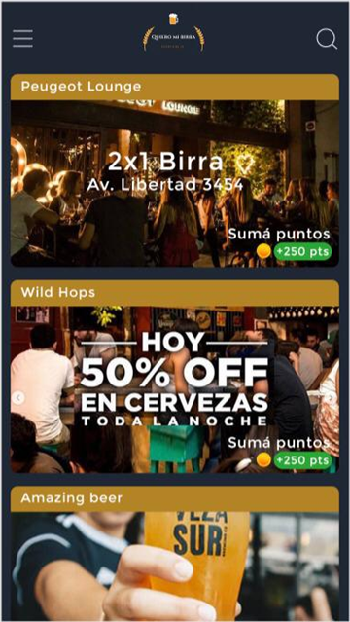
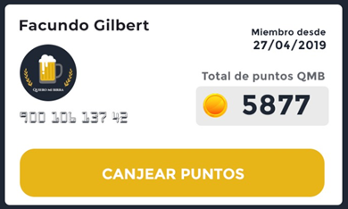
Pantalla de promociones
(PASO 1)
El usuario elige la promoción que mas le gusta.
Cada promoción lleva consigo un código QR para descargar y acceder a la promoción.
Una vez usada la promoción, se sumaran automáticamente los puntos a la cuenta del cliente como figura en la foto de abajo.

Slide 3
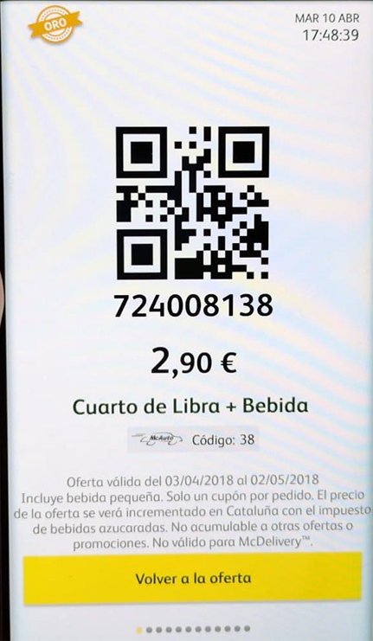
Escanea tu código QR
(PASO 2)
El código es escaneado por el mozo.
Una vez escaneado, los puntos se van a acreditar a la cuenta del usuario. Como figura en la pantalla de abajo.

Slide 4
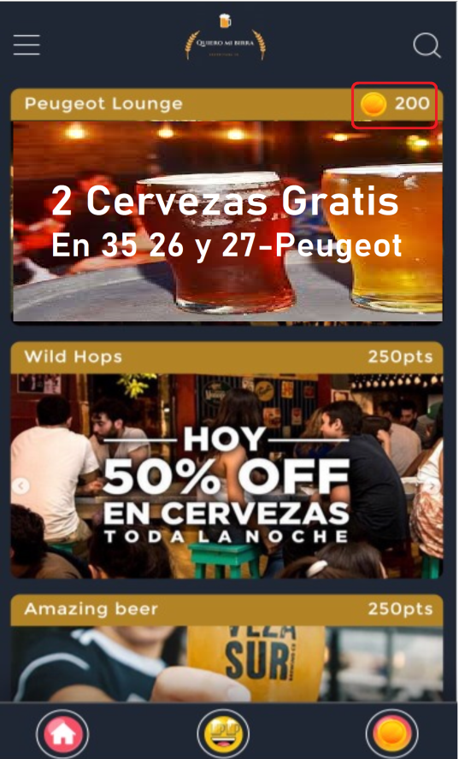
Pantalla de promociones por PUNTOS
(PASO 3)
En la misma van a figurar promociones unicamente cajeables por puntos.
Si el usuario apreta la opcion de “Canjear puntos”, lo lleva a una pantalla EXCLUSIVAMENTE de promociones por puntos QMB.
Como podras ver por 200 puntos QMB, accedes a 2 Cervezas GRATIS en Peugeot Lounge.
Luego te llevaria a un nuevo codigo QR, que al ser escaneado por el mozo se te descontaran los puntos de tu “Carnet QMB”(ubicado arriba a la izquierda). A su vez te inhabilitara a canjear por mas de 1 promocion por puntos.

Slide 5

Muchas Gracias!
Preguntas?
Facundo Gibert
Gonzalo Ochoa Di Masi

